Slide 1

HTML5 능력단위평가(반응형 웹구현)
발표자 : 영진직업전문학교
스마트웹&앱 4기 박준현

Slide 2

| 목차
1. 주제
6. UI 디자인
2. 기획의도
7. 소감
3. 벤치마킹
8. 끝
4. 와이어 프레임
5. 스타일 가이드

Slide 3

1. 주제 및 기획의도
주제
아이돌 그룹 ‘세븐틴’의 공식 홈페이지를 반응형 웹으로
만들고 팬들이 보기 쉽게 원페이지로 제작하기
기획의도
세븐틴 공식 홈페이지를 모바일에서도 사용하기 쉽게 반응형으로 제작
팬들에게 멤버 개인 사진들과 앨범구매를 올림으로써 매출 및 영향력 올리기

Slide 4

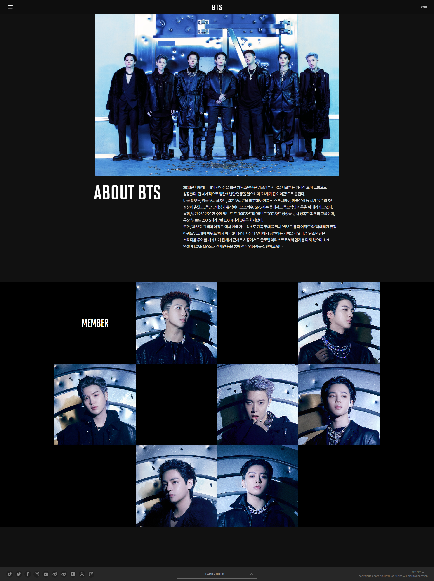
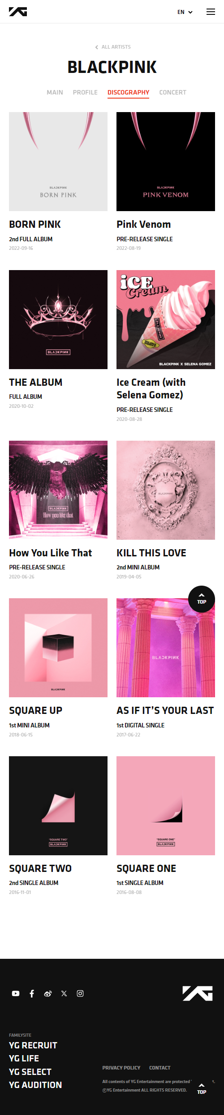
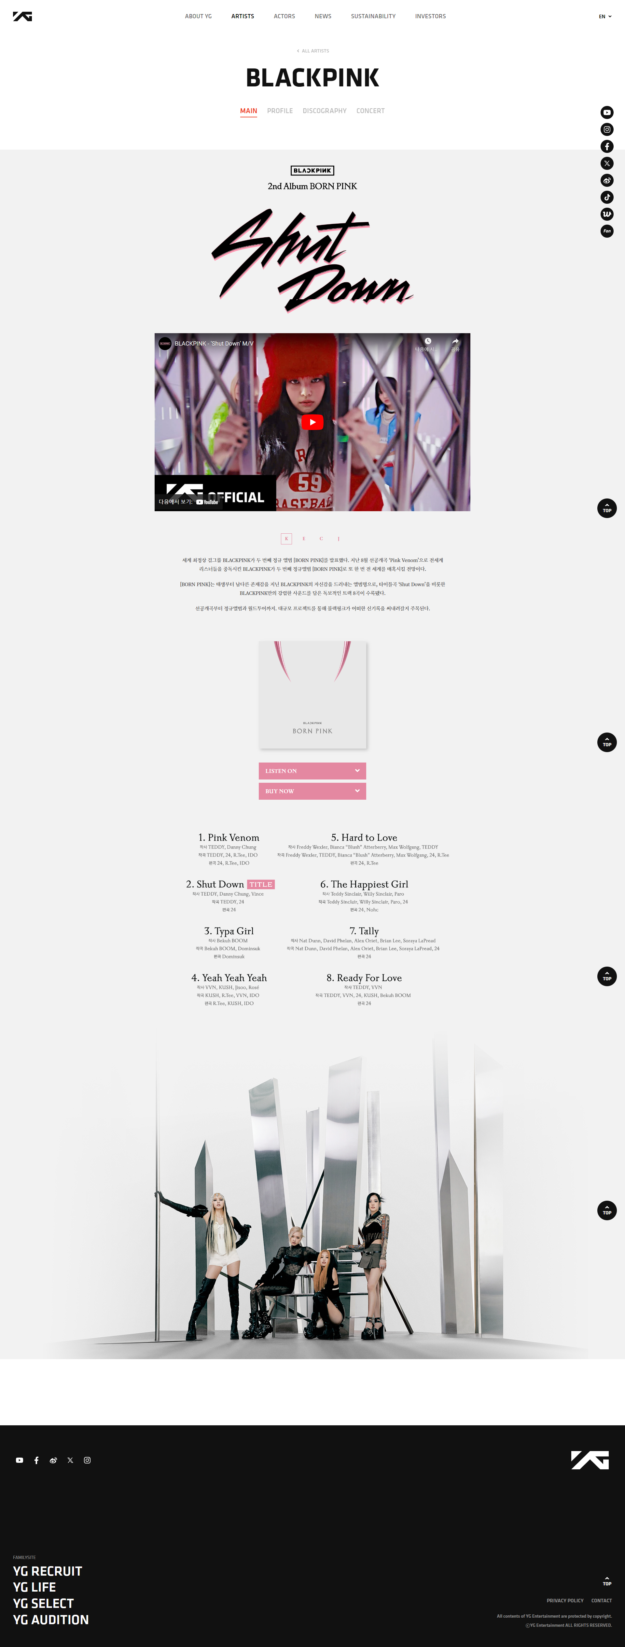
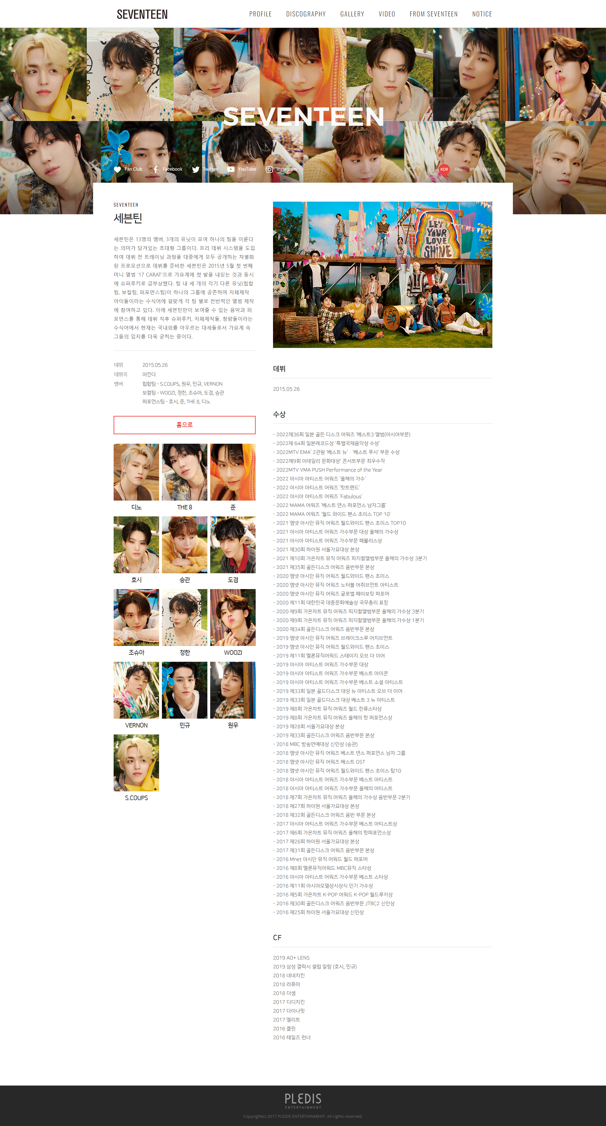
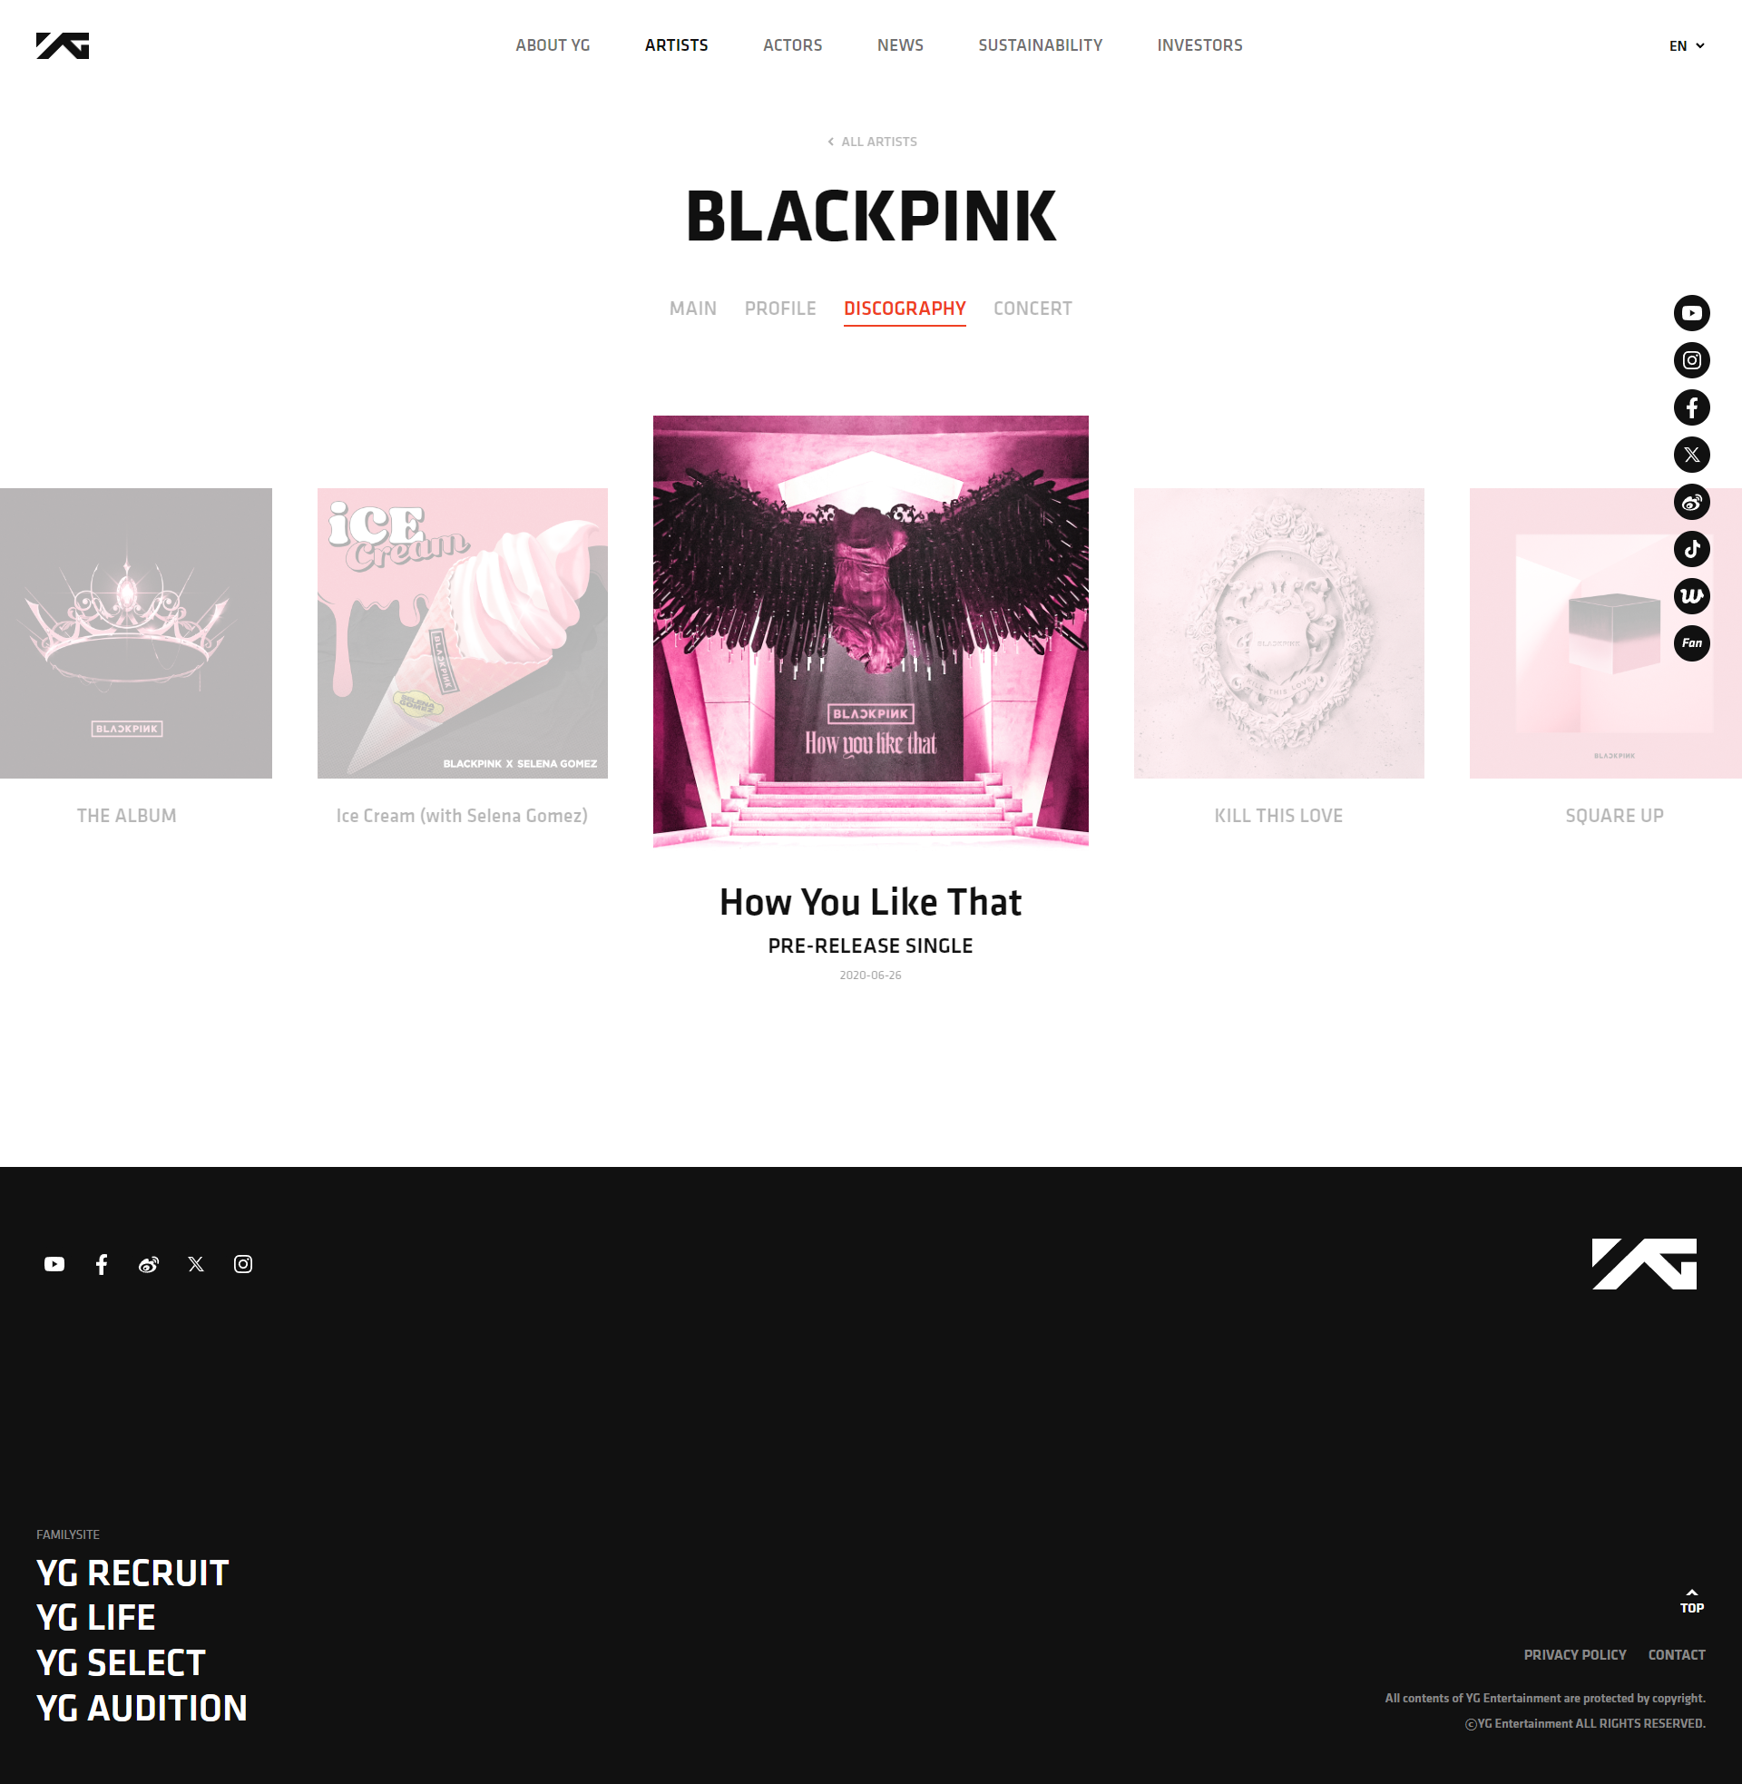
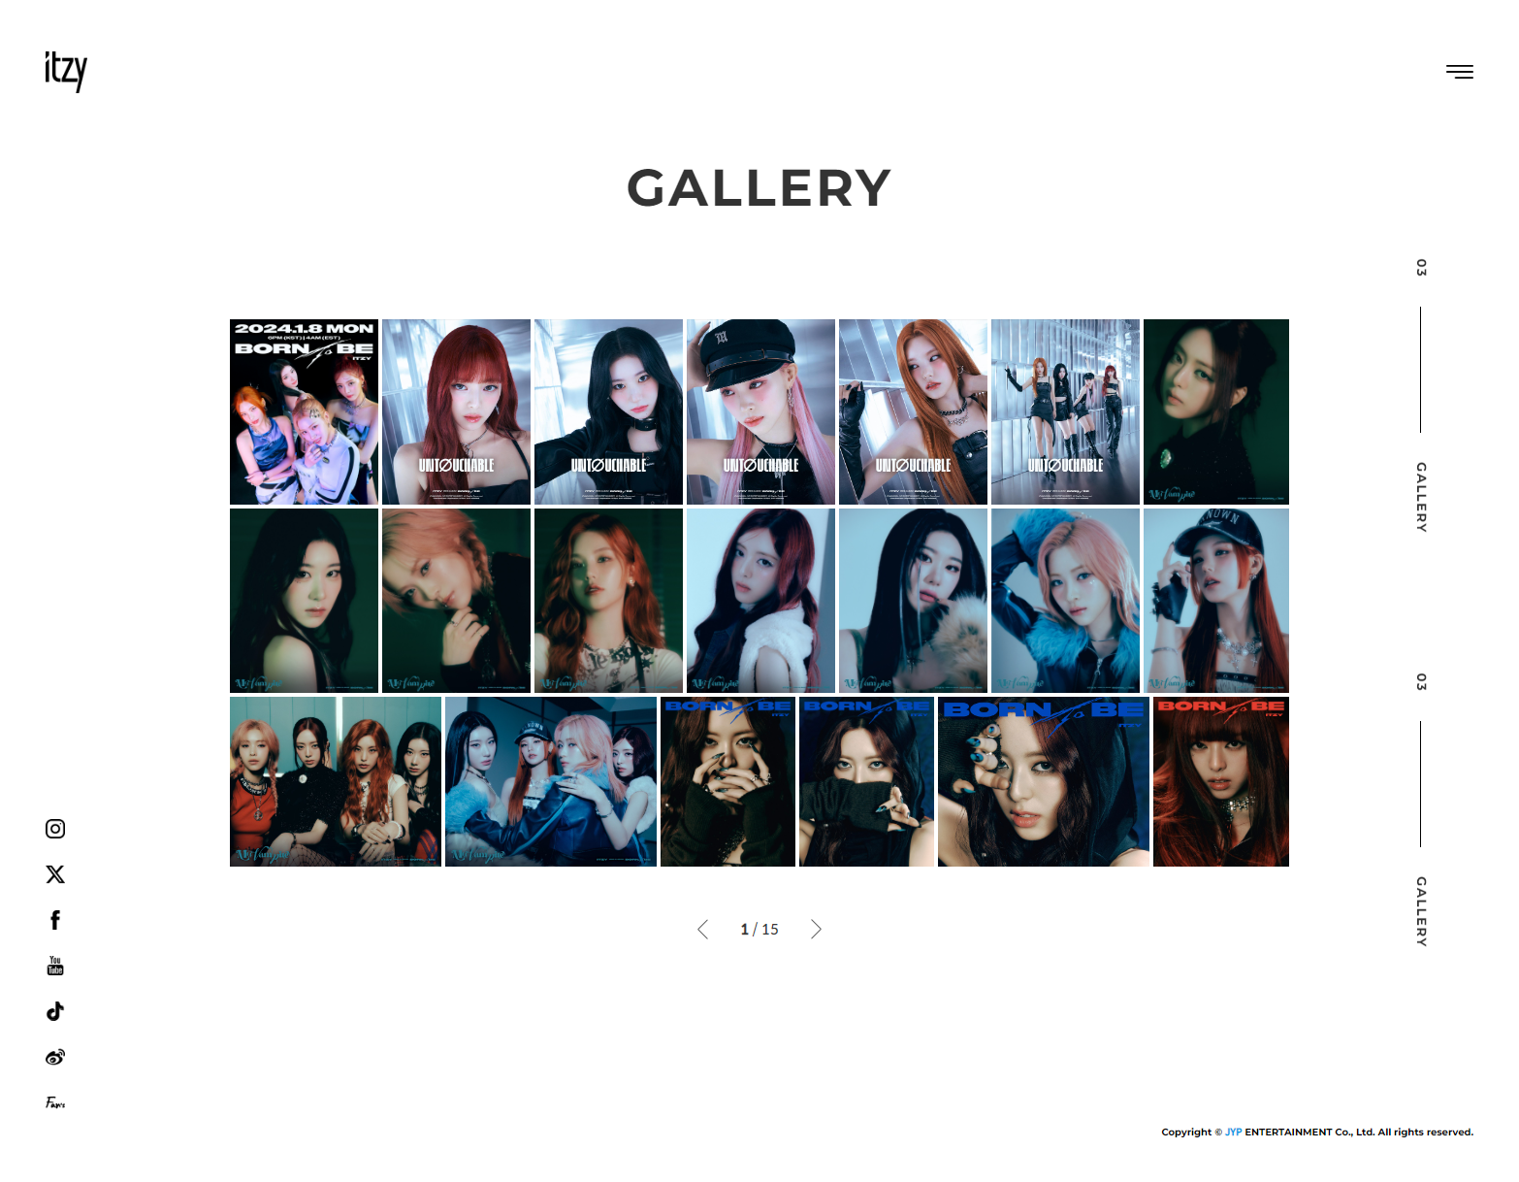
2. 벤치마킹

Slide 5
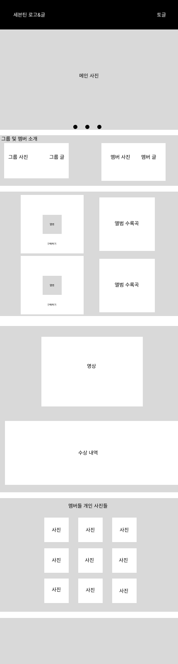
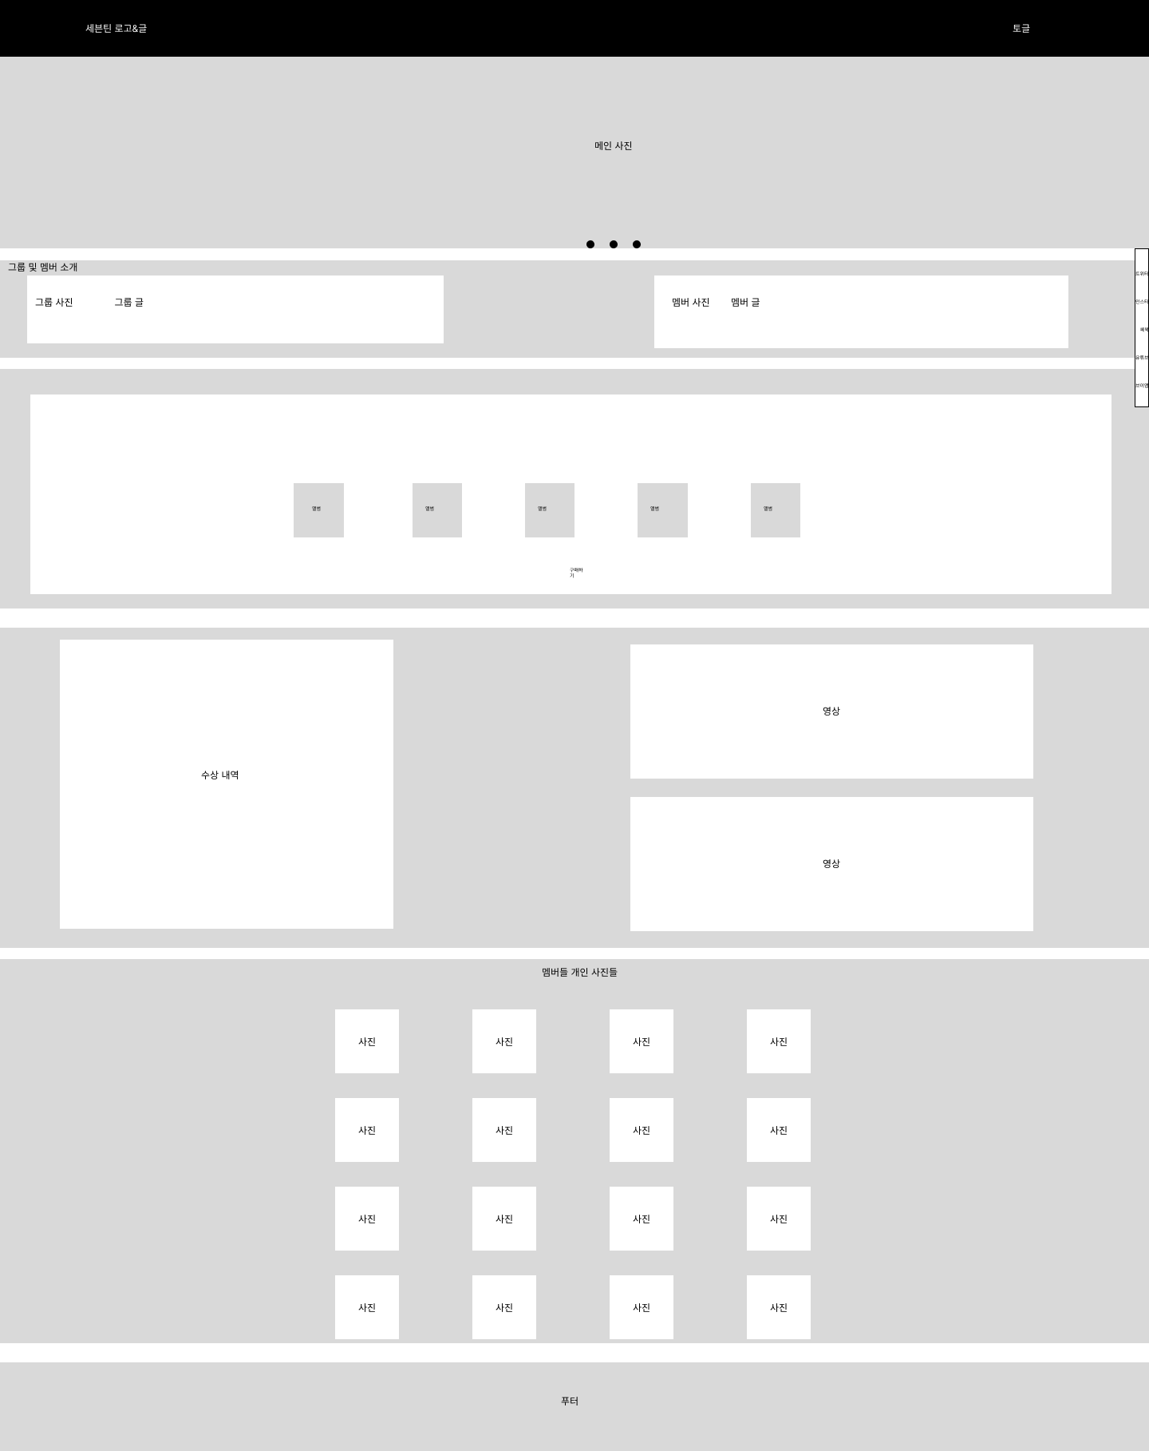
3. 와이어 프레임
mobile_mode
pc_mode

Slide 6
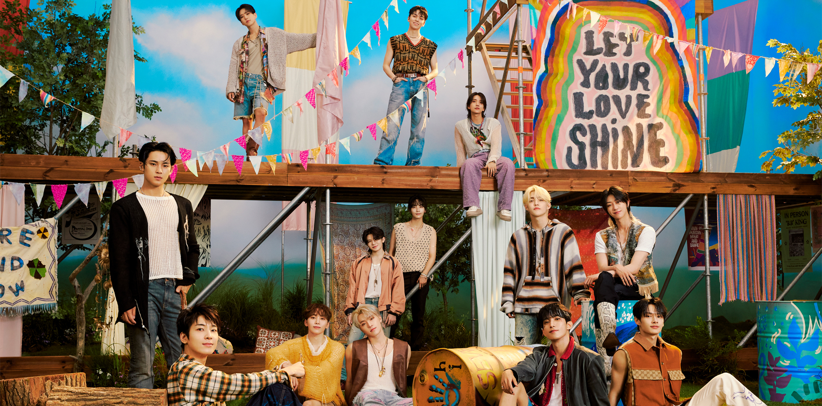
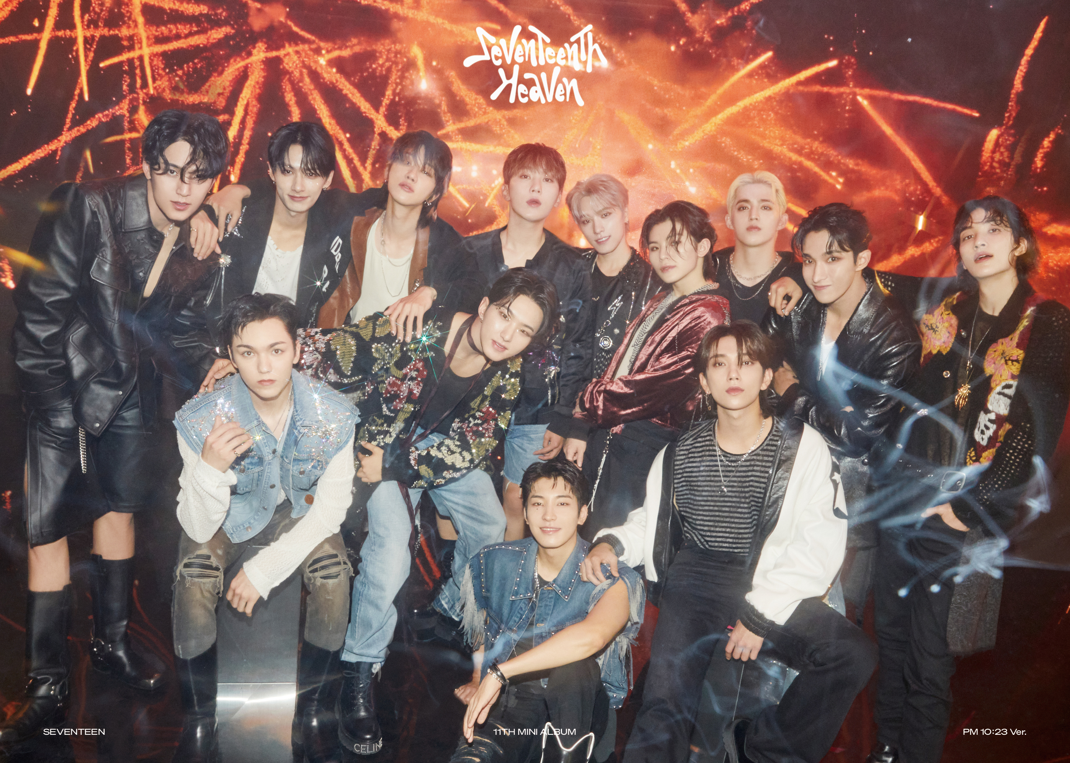

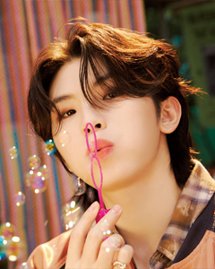

4. 스타일 가이드
Web font
COLORS
IDOL-IMG
1. HEADER COLOR
1. OSWALD FONT
2. GOWON BATANG FONT
3. POOR FONT
4. NOTO SANS FONT
#111111
2. MAIN COLOR
#B6B0FC
#111111
3. FOOTER COLOR
#282828

Slide 7


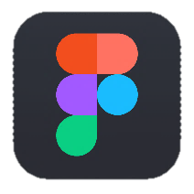




5. 프로젝트 수행 절차 및 방법
개발 툴
사용 언어

Slide 8
7. UI & UX 디자인

Slide 9

8. 자체평가 및 소감

Slide 10





감사합니다.
강민수
박준현
+1 23 987 6554
minsoo@contoso.com
www.contoso.com

